Slide 1
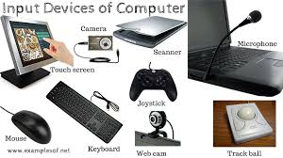
সবাইকে শুভেচছা

Slide 2
মোছাঃ তুহিনা খাতুন
সহকারি শিক্ষক (কম্পিউটার)
তেঞাশিয়া উচ্চ বিদ্যালয়
বেলকুচি, সিরাজগঞ্জ
মোবাইল নং ০১৭৫৩৬২৭৮৭৯
ই-মেইল নং tkict77@gmail.com
৭ম শ্রেনি
বিষয়ঃ তথ্য ও যোগাযোগ প্রযুক্তি
অধ্যায়ঃ দ্বিতীয়
পাঠঃ ইনপুট ডিভাইস
সময়ঃ ৪৫ মিনিট
তারিখঃ 21/10/২০১৯ইং

Slide 3
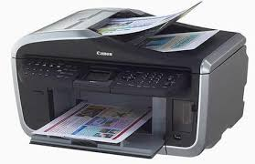
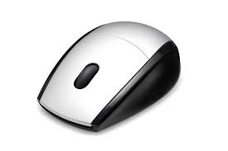
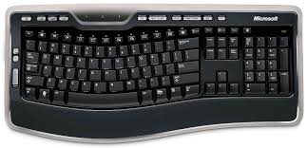
নিচের ছবিগুলো লক্ষ্য কর
কি-বোর্ড
মাউস
প্রিন্টার

Slide 4
ইনপুট ডিভাইস

Slide 5
এই পাঠ শেষে শিক্ষার্থীরা ,,,
কম্পিউটারের বিভিন্ন যন্ত্রাংশের চিহ্নিত করতে পারবে
কম্পিউটারের বিভিন্ন যন্ত্রাংশের পারস্পরিক সম্পর্ক ব্যাখ্যা করতে পারবে
কম্পিউটারের বিভিন্ন যন্ত্রাংশের কার্যাবলি বর্ণনা করতে পারবে

Slide 6
মাউস
মাউস একটি জনপ্রিয় ইনপুট ডিভাইস । একে অনেকে পয়েন্টিং ডিভাইসও বলে থাকে। যারা প্রথম এটি তৈরি করেছে তাদের ধারণা ছিল এটি দেখতে ইঁদুরের মতো , তাই এর নাম দেয়া হয়েছে মাউস। মাউসে সাধারণত দুটি বাটন ও একটি স্ক্রল চক্র থাকে। কম্পিউটারের মনিটরের পর্দায় মাউসের অবস্থান দেখানো হয় তীরের ফলার মতো একটি পয়েন্টারের মাধ্যমে। মাউস বাটন ক্লিক করে কম্পিউটারকে বিভিন্ন নির্দেশ প্রদান করা হয়।নির্দিষ্ট প্রোগ্রামের উপর মাউসের বামদিকের

Slide 7
কি-বোর্ড
কম্পিউটারে ইনপুট দেওয়ার প্রধান যন্ত্র হলো কী বোর্ড । তথ্য ও যোগাযোগ প্রযুক্তির অধিকাংশ যন্ত্রে সাধারণত কী বোর্ডের মাধ্যমা ইবপুট দেওয়া হয়। এ সকল যন্ত্রকে দিয়ে কোনো কাজ করাতে চাইলে যন্ত্রগুলোকে কিছু নির্দেশনা দিতে হয়। আমরা যখন কী বোর্ডের বোতাম চেপে যন্ত্রগুলোকে এ নির্দেশনাগুলো দেই। তখন যন্ত্রগুলো আমাদের চাওয়া অনুযায়ী কাজটি করে দেয়।

Slide 8
একক কাজ
সময়ঃ ২ মিনিট
প্রিন্টার
মাউস
কোনটি ইনপুট ডিভাইস ?
উত্তরঃ মাউস

Slide 9
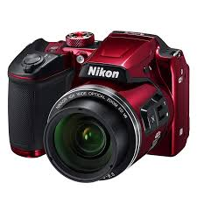
ডিজিটাল ক্যামেরা
আমাদের খবুই পরিচিত একটি যন্ত্র হচ্ছে ক্যামেরা। এ সময়ে খবু জনপ্রিয় হলো ডিজিটাল ক্যামেরা। প্রথম দিকে গবেষণার কাজে বিশেষ করে মহাকশ গবেষণায় ডিজিটাল ক্যামেরা কম্পিউটারের ইনপুট যন্ত্র হিসেবে ব্যবহার শুরু হয়। বর্তমানে প্রায় সকল প্রকার ডিজিটাল ক্যামেরাই কম্পিউটারের ইনপুট যন্ত্র হিসেবে ব্যবহার করা যায়। ডিজিটাল ক্যামেরাটিকে ইউএসবি পোর্টের মাধ্যমে কম্পিউটারের সাথে যুক্ত করে ডিজিটাল ছবি কম্পিউটারে প্রবেশ করানো হয়।

Slide 10
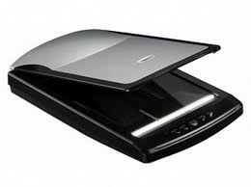
স্ক্যানার
যে কোনো প্রকার ছবি, মুদ্রিত বা হাতে লেখা কোনো ডকুমেন্ট অথবা কোনো বস্তুর ডিজিটাল প্রতিলিপি তৈরি করার যন্ত্রের নাম স্ক্যানার। এ ডিজিটাল প্রতিলিপি বিভিন্ন প্রকারের তথ্য ফাইল আকারে কম্পিউটারে সংরক্ষণ করা যায়।

Slide 11
জোড়ায় কাজ
সময়ঃ ৮ মিনিট
কম্পিউটারের কয়েকটি ইনপুট যন্ত্রের নাম লিখ। যে কোন দুটি ইনপুট যন্ত্রের বর্ণনা লিখ।

Slide 12
মূল্যায়ণ
১। ইনপুট ডিভাইস কী ?
উত্তরঃ যে যন্ত্রের মাধ্যমে বিভিন্ন তথ্য কম্পিউটারে দেওয়া হয় তাই ইনপুট ডিভাইস।
২। কম্পিউটারের ইনপুট দেওয়া হয় কিসের মাধ্যমে?
উত্তরঃ কী-বোর্ড এ মাধ্যম।
৩। কোন প্রোগ্রাম খুলতে কয় বার ক্লিক করতে হয়?
উত্তরঃ প্রোগ্রা্মের উপর মাউসের বাম বাটন দুই বার ।

Slide 13
বাড়ির কাজ
কম্পিউটারের আরও ৫টি ইনপুট ডিভাইসের বর্ণনা তোমার খাতায় লিখে নিয়ে আগামী ক্লাশে আসবে।

Slide 14

সবাইকে ধন্যবাদ

